Slide 1


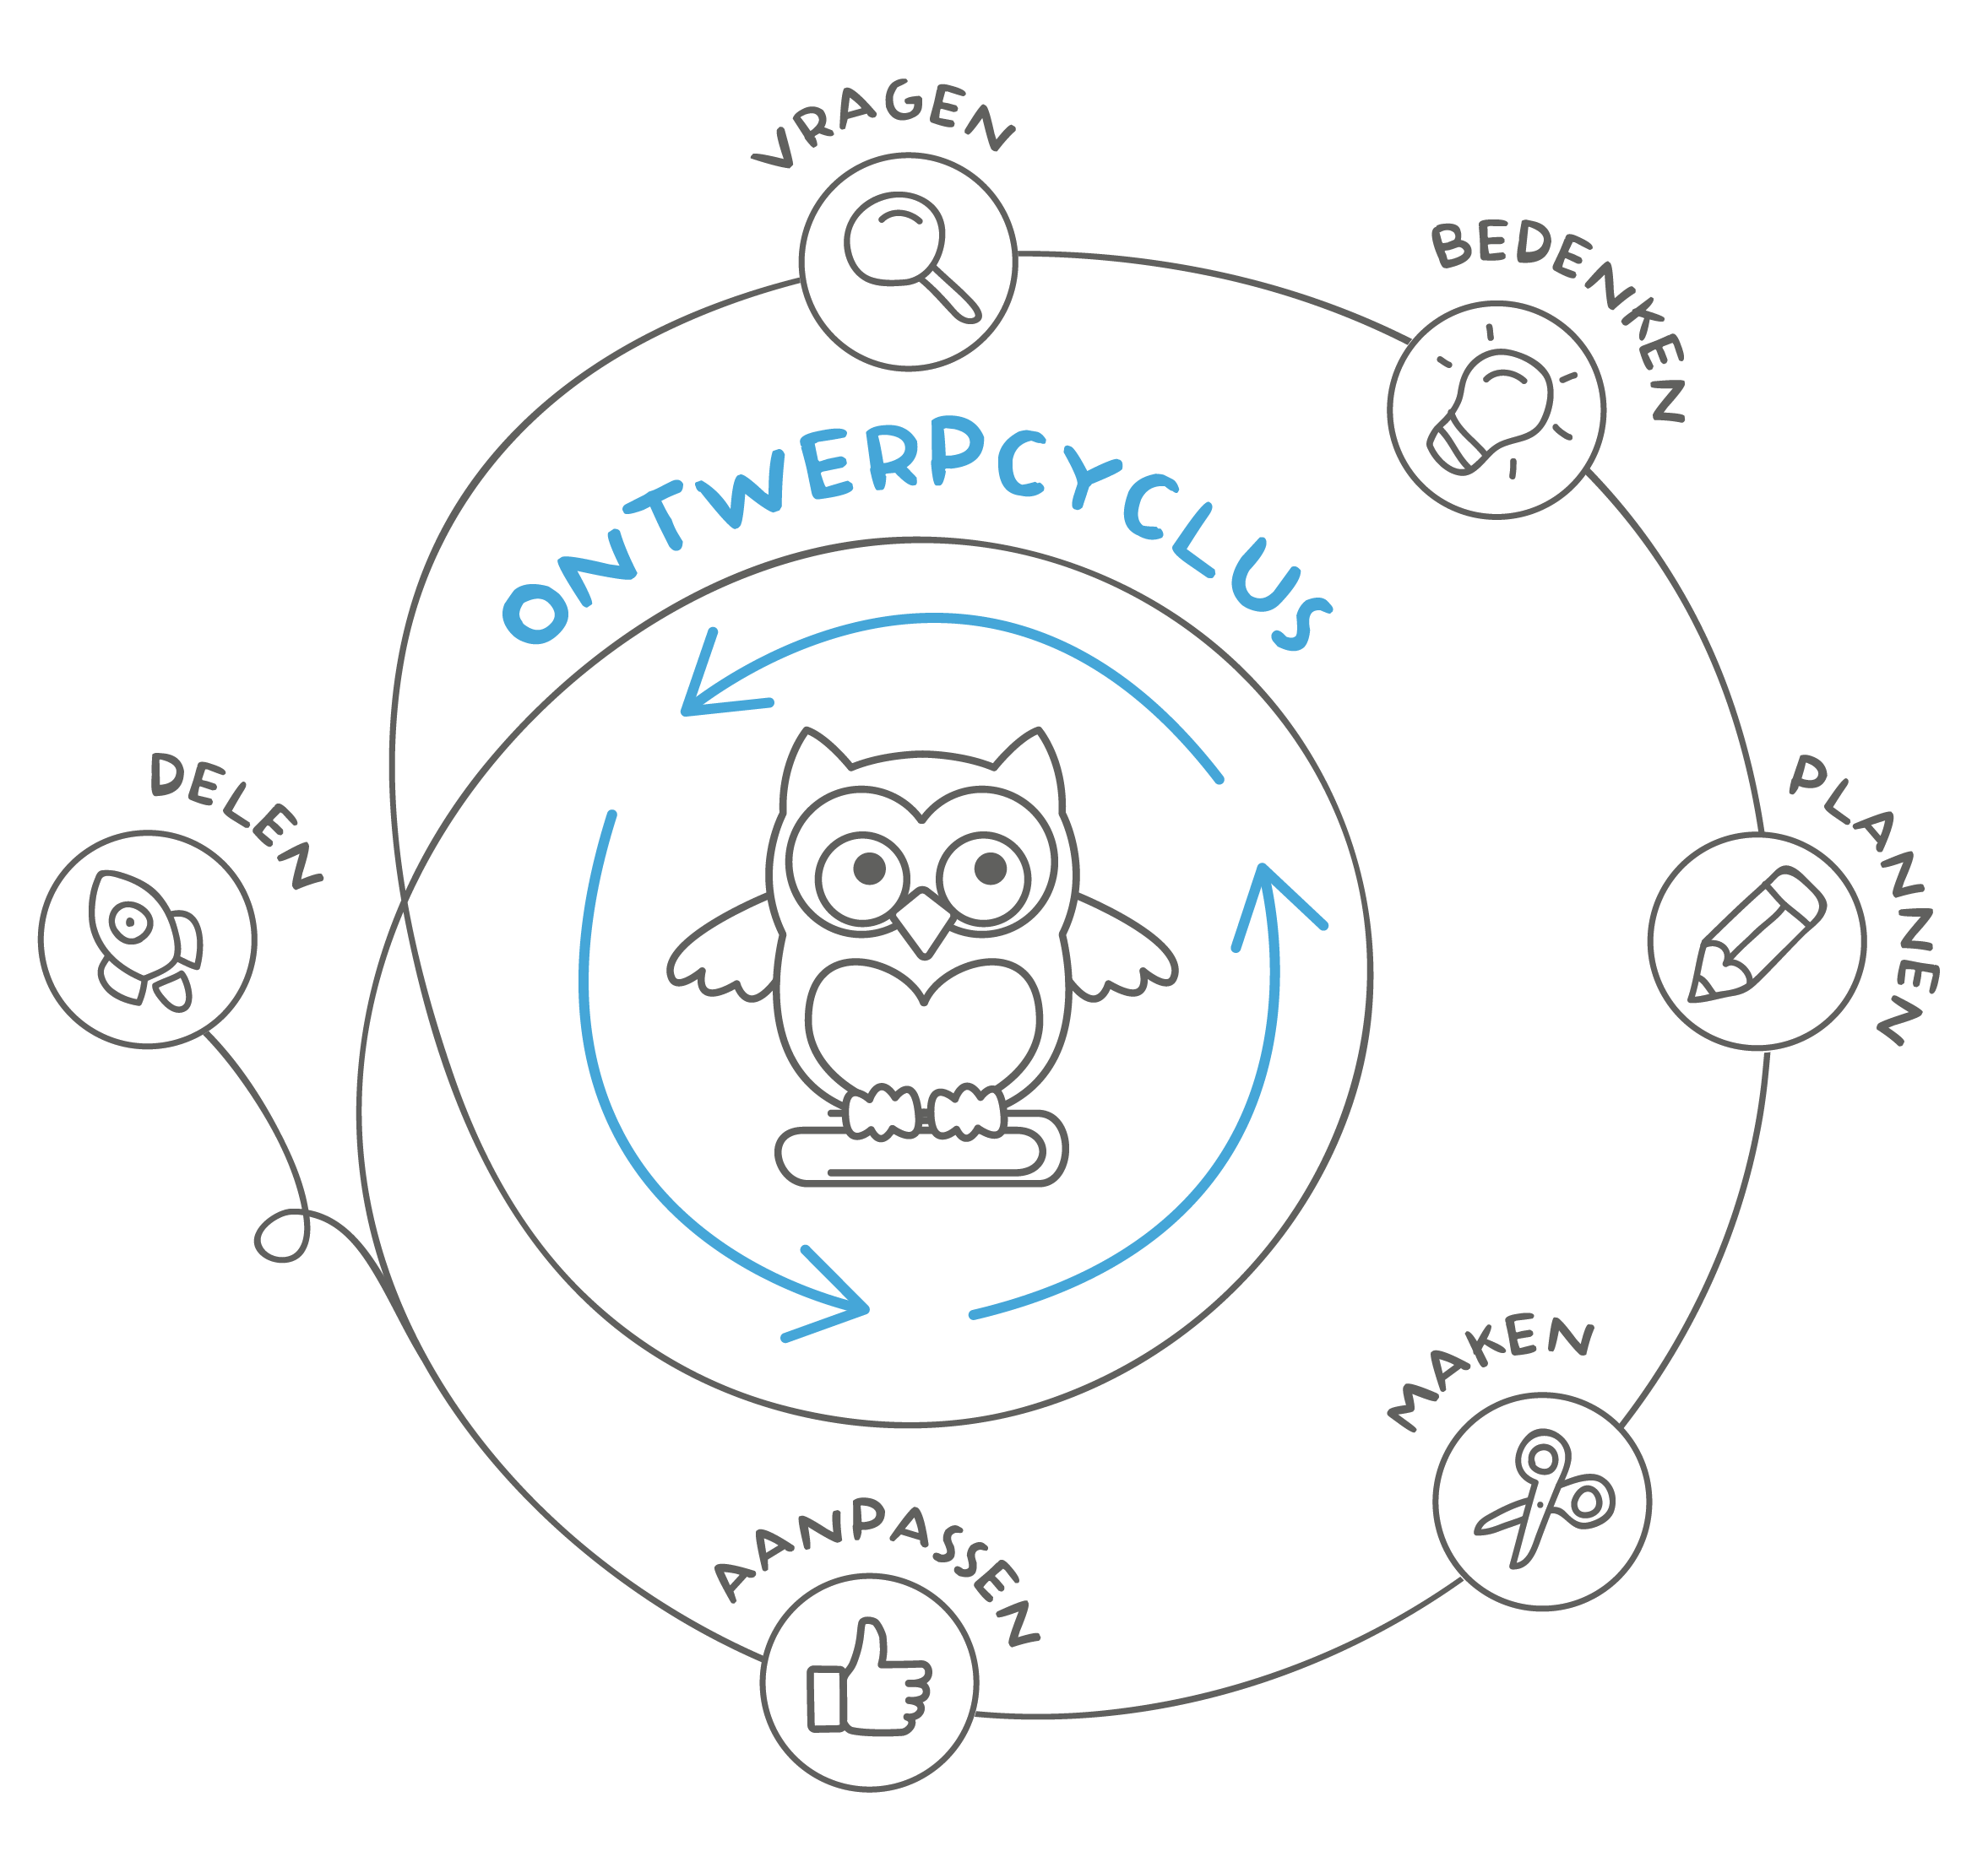

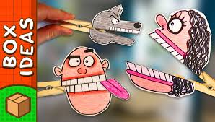



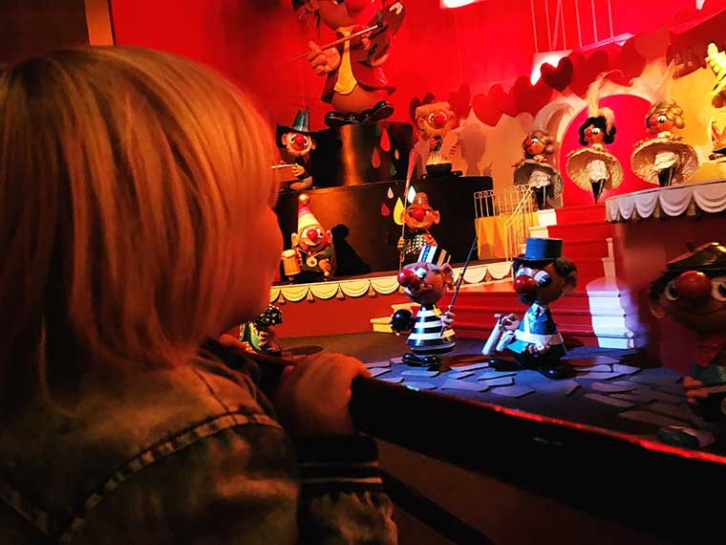
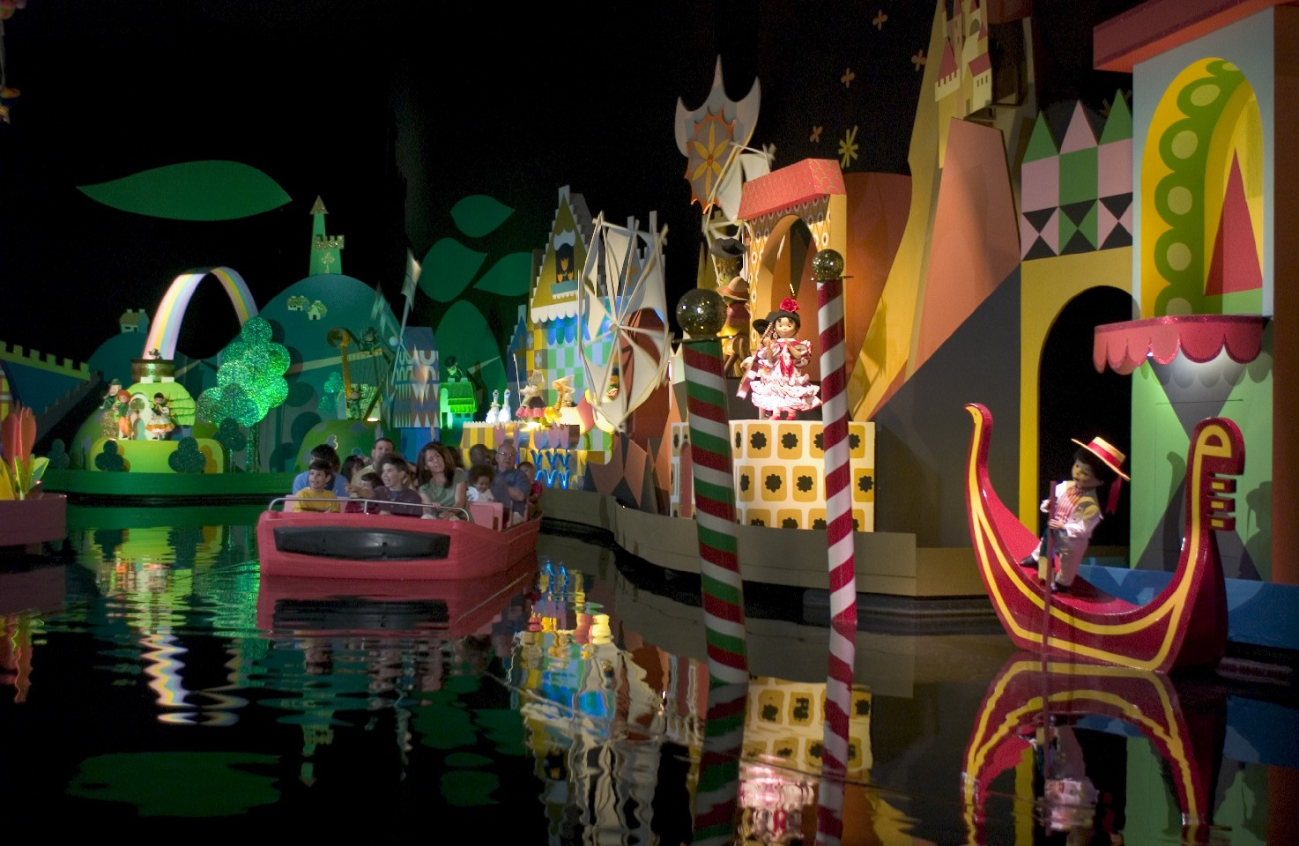
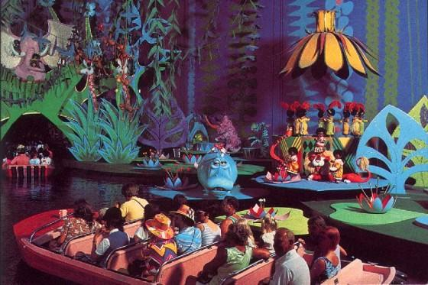
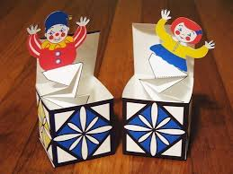

Sprookjespark
Een pretpark met bewegende wezens
Opdracht
Maak een pretparkbewoner die kan bewegen.
Een pretpark wilt een nieuwe attractie bouwen. In die attractie varen de bezoekers in bootjes door een wonderlijke sprookjeswereld van bewegende wezens. Kan jij zo’n sprookjeswezen voor het pretpark maken?
Voorwaarden
Je constructie moet minstens een bewegend onderdeel hebben.
Je constructie moet in een schoenendoos passen.
Gebruik minsten één principe van ‘simple machines’.

Slide 2


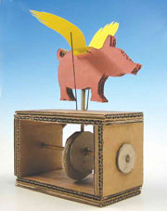
Sprookjespark
Een pretpark met bewegende wezens
Opdracht
De leerlingen maken een pretparkbewoner die kan bewegen.
De mechanismen die ze gebruiken worden automata genoemd. Automata zijn de voorouders van electro-mechanische robots. Ze zijn een goed voorbeeld van hoe een vorm van energie en beweging in een andere vorm van beweging kan omgezet worden.
Met het bouwen van een automata kan men op een speelse manier eenvoudige machines verkennen met elementen zoals nokken, hefbomen, verbindingen… Ze laten ook toe om probleemoplossende talenten rond mechaniek aan te leren.
Tijdens het ontwerpen, gaan de leerlingen te werk volgens de ontwerpcyclus.
Inspiratie
Automata
https://hubpages.com/art/paper-automata-free-downloads-templates-fun-examples-and-mechanism-info
http://www.mechanical-toys.com/Automata%20mainpage.html)
https://www.robives.com/mechanism/cams/#.VRug6VVW-iw

Slide 3
Sprookjespark
Een pretpark met bewegende wezens
Aanvullende info
Automata worden nog steeds gebouwd. De terugkerende toegepaste principes worden ‘simple machines’ genoemd. Deze kan je toelichten samen met het principe van een nok en as, en linkages.
Tik het woord ‘linkages’ op Pinterest of Google in om allerlei voorbeelden te vinden.
Extra links:
http://www.technologystudent.com/cams/camdex.htm
http://www.design-technology.info/mt/
https://mechanical-inventors.wikispaces.com/
https://vimeo.com/119718805
https://makered.nl/tandwielen-en-automata/
https://www.teachengineering.org/curricularunits/view/cub_simp_machines_curricularunit
http://idahoptv.org/sciencetrek/topics/simple_machines/index.cfm
https://educators.brainpop.com/bp-jr-topic/simple-machines/
http://bit.ly/2AQMirr

Slide 4
Sprookjespark
Een pretpark met bewegende wezens
Materiaallijst
3D-printen
Papierwaren en karton
Knutselmateriaal
Piepschuim
Houten latjes en stokjes
Ijzerdraad
Touw
Rietjes
Satéstokjes
Schrijfgerief
Plakband
Lijm
Scharen
Lijmpistolen
Ballonnen
Knikkers
Extra
Isomosnijder
Zaag
Breekmes en snijmat

